Slide 1
Aula 001
O que é programar? O que é python?

Slide 2
1 - Software x Hardware
Hardware: são os dispositivos físicos, que podemos tocar.
Software: são as partes lógicas, os programas.
Peopleware: são os usuários.
Firmware: são programas armazenados em chip.

Slide 3
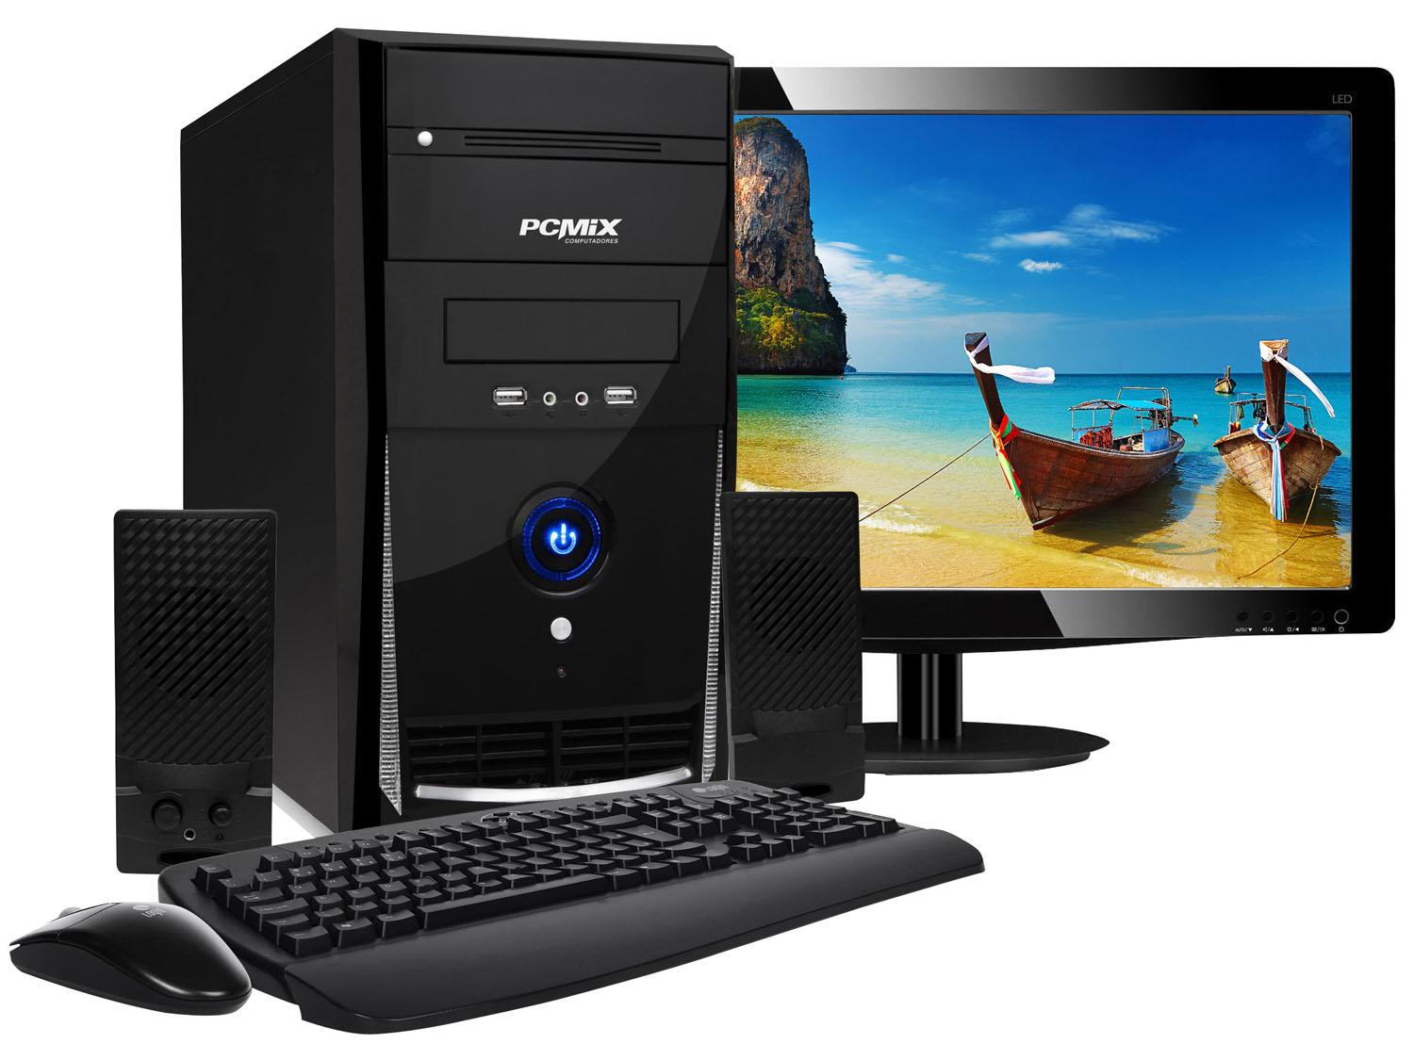

Slide 4
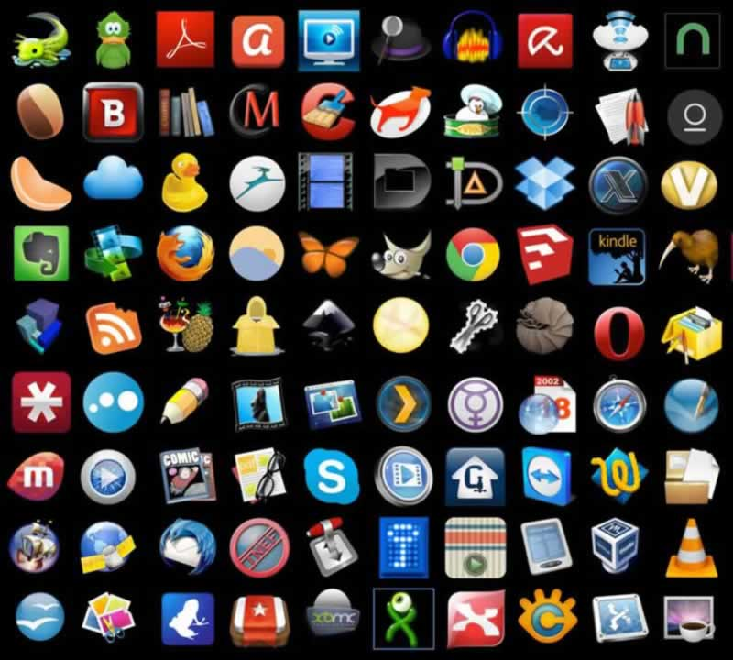

Slide 5
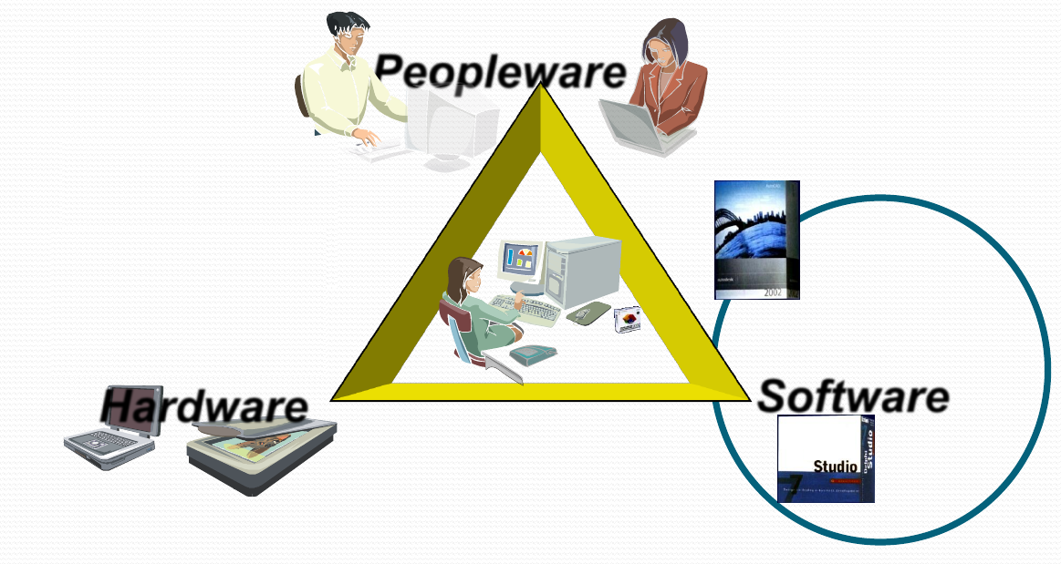

Slide 6
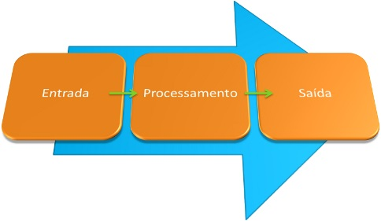
2 - Processamento de Dados

Slide 7
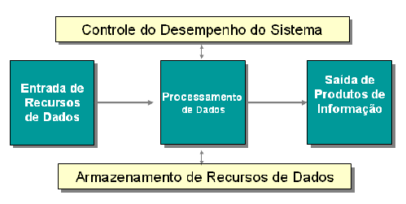
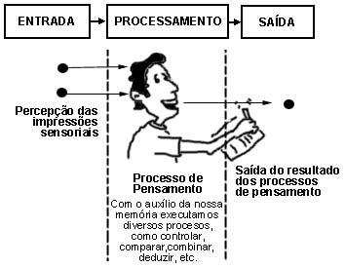

Slide 8
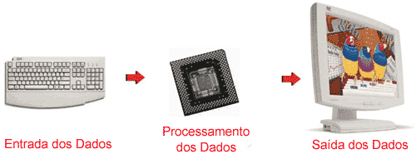
3 - Componentes do Computador

Slide 9
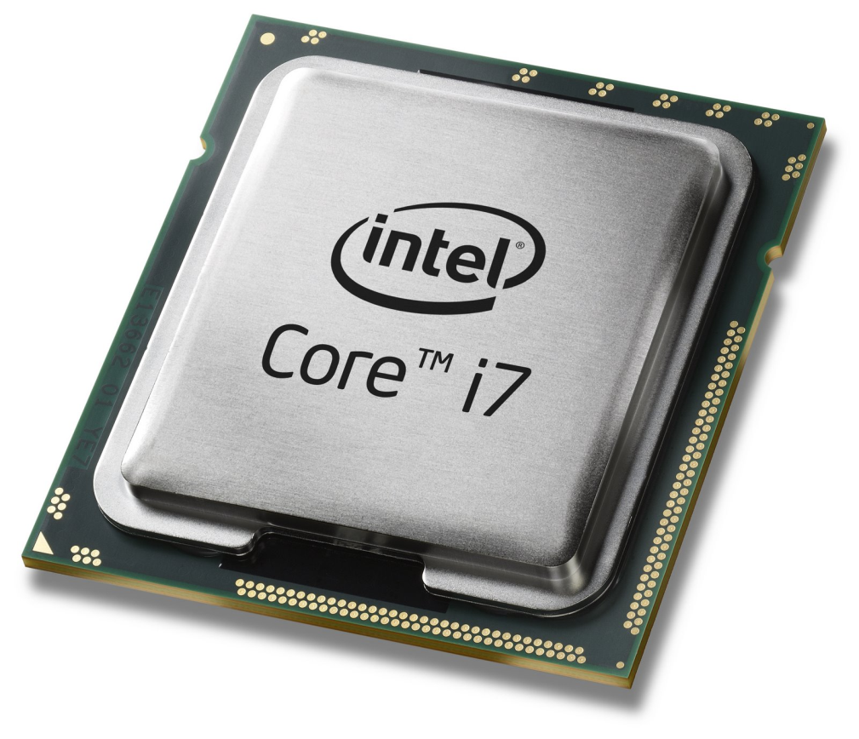
3 - Componentes do Computador
CPU: UC e ULA

Slide 10
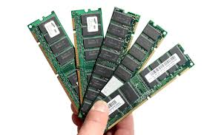
3 - Componentes do Computador
Memoria RAM(principal)

Slide 11
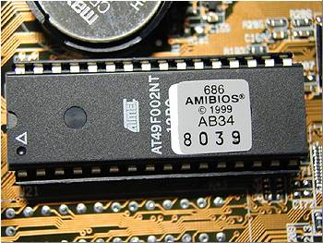
3 – Componentes do Computador
Memoria ROM – Leitura(principal)

Slide 12
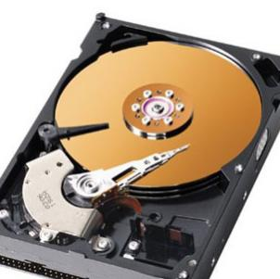
3 – Componentes do Computador
HD(principal)

Slide 13
3 - Componentes do Computador
Tela(saída)
Teclado(entrada)
Mouse(entrada)
HD(entrada e saída)
Drive(entrada e saída)
Caneta óptica(entrada)
Joystick(entrada)
Impressora(saída)
Modem(entrada e saída)

Slide 14
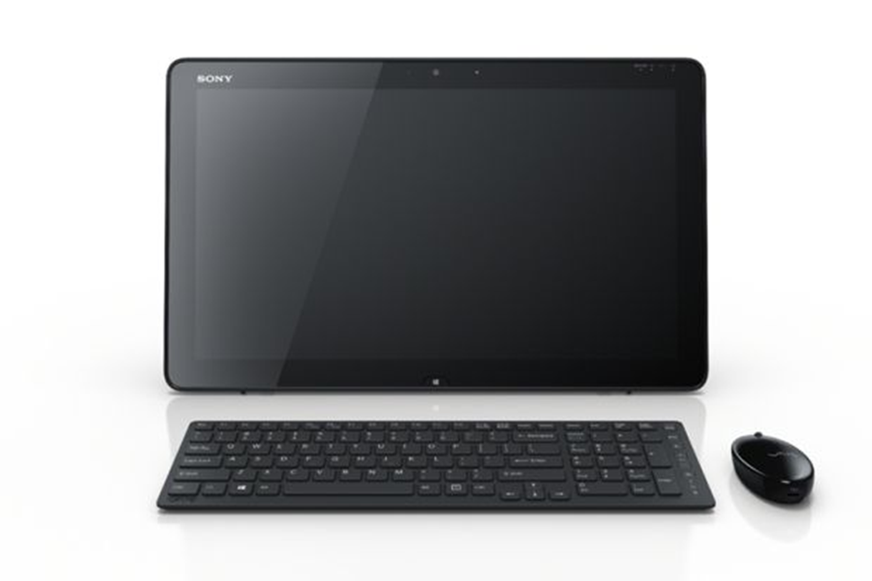

Slide 15
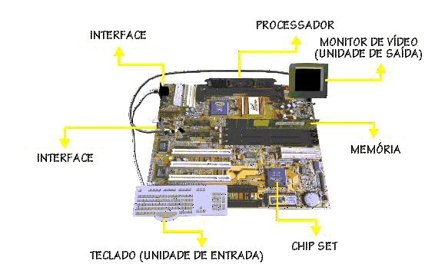
3 – Componentes do Computador
Placa-Mãe: Microprocessador e Co-Processador

Slide 16
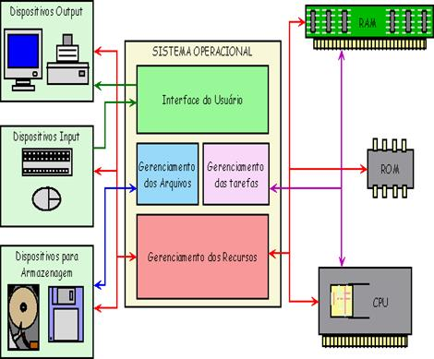
4 - Sistema Operacional

Slide 17
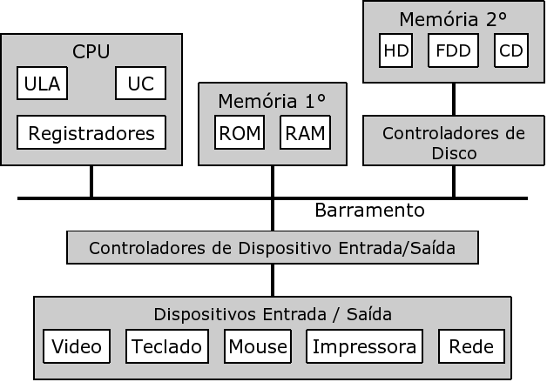

Slide 18
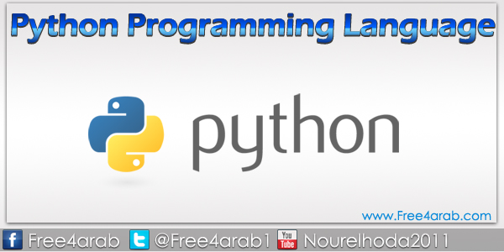
5 - Software --> Linguagens de Programação

Slide 20
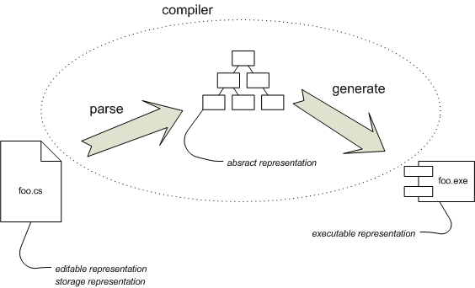
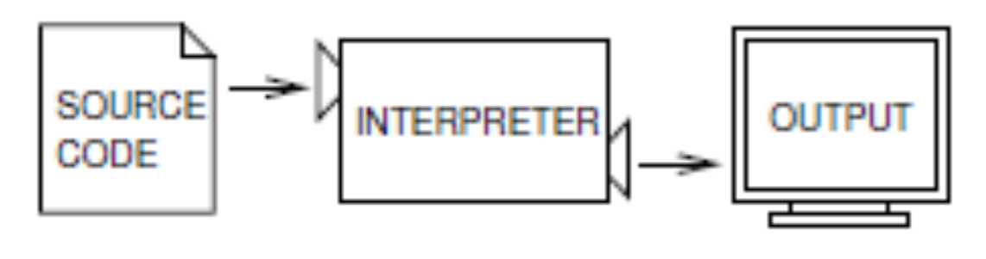
6 - Compilação

Slide 21
Finalmente, Python
Alto Nível
Interpretada
Simples e fácil
Boa compatibilidade
Boa parte do código esta pronto(modular)

Slide 22
http://www.youtube.com/watch?v=hs-8L89FoNY
Think Python – Cap. 1.1 e 1.2
Bem – Vindo a Python, Modulo A – Cap. 1
Aprendendo Python – Cap. 1

